Slide 1
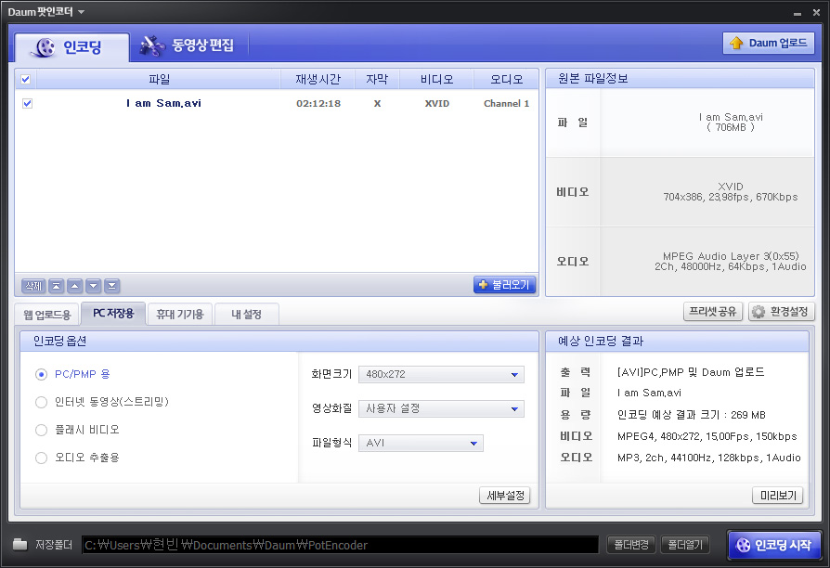
다음 팟 인코더 사용하기
www.pjthe3.com
인코딩 할 영상 정보
이곳으로 인코딩 할 영화 드래그 혹은 불러오기 시용
인코딩 버튼 클릭

Slide 2
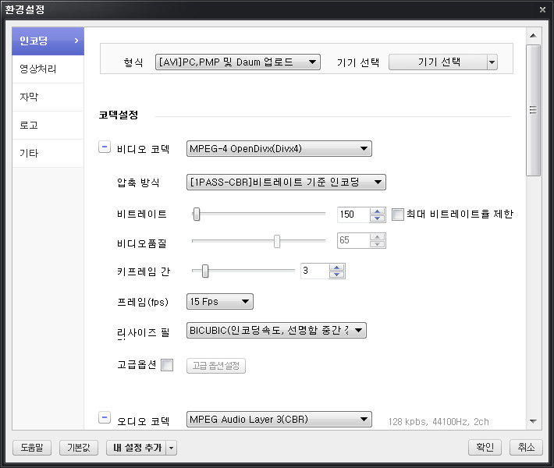
다음 팟 인코더 비디오 환경설정
www.pjthe3.com
3500
30
인코딩속도 느리게

Slide 3
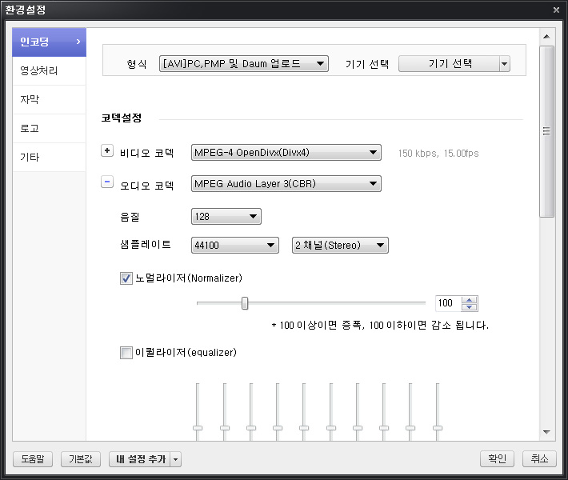
다음 팟 인코더 오디오 환경설정
www.pjthe3.com
음질 128이상 설정해야

Slide 4
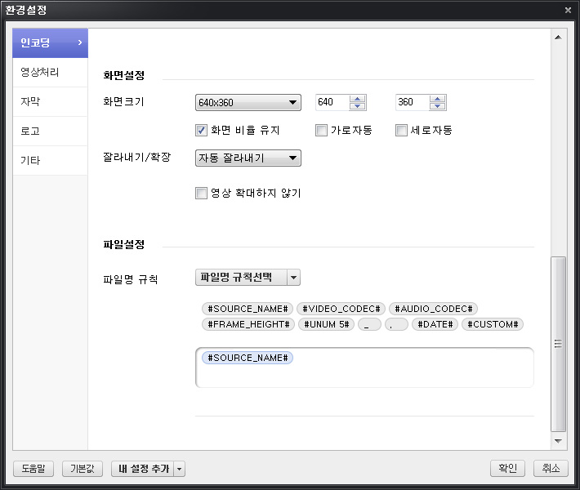
다음 팟 인코더 오디오 환경설정
www.pjthe3.com

Slide 5
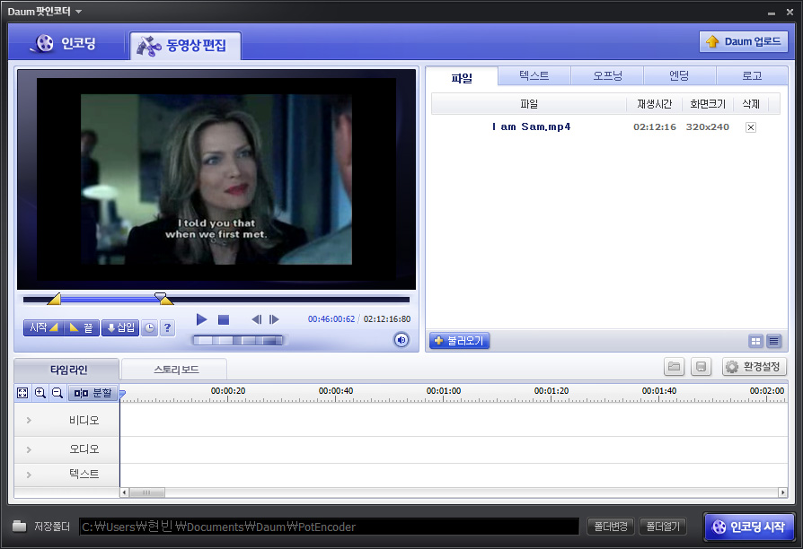
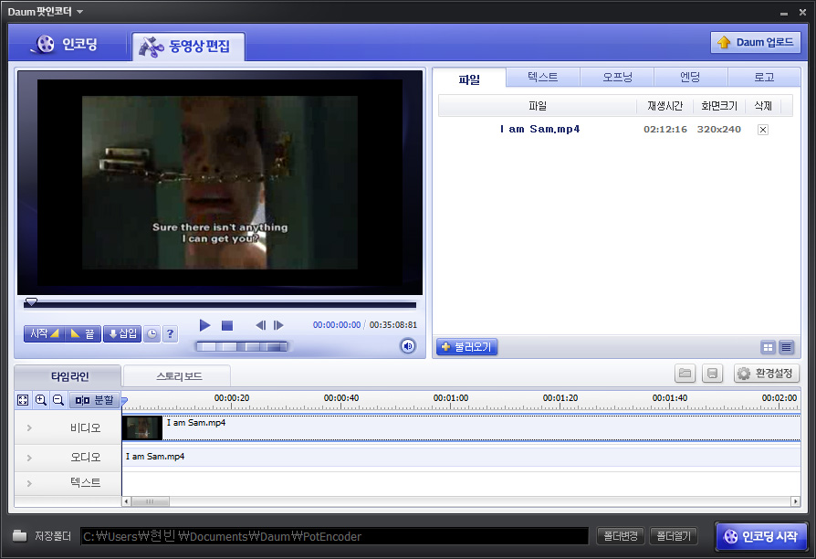
다음 팟 인코더 동영상편집
www.pjthe3.com
영상을 자를 수 있는 부분
재생, 무조건 정지,1초간 영상 진행
이 부분 영상 원하는 부분만 선택하는 방법 “시작”과 끝의 범위를 지정한 후 삽입 버튼 클릭

Slide 6
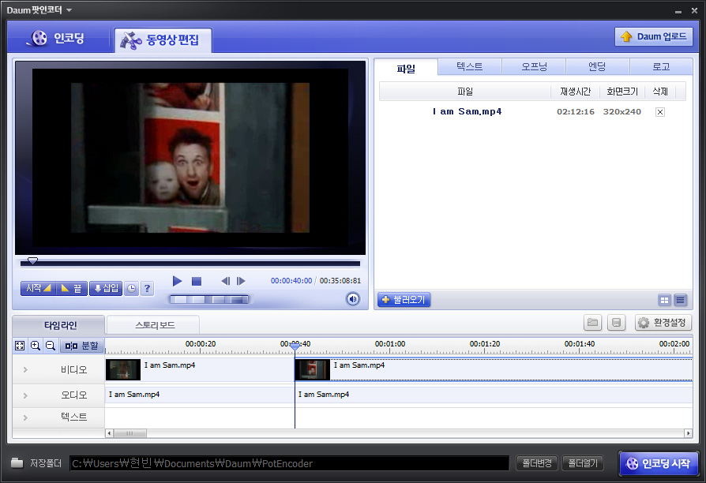
다음 팟 인코더 동영상편집
www.pjthe3.com
영상시간 간격을 늘려준다.
영상시간 간격을 줄여준다.
영상을 분할
이 부분에서 영상을 분할코자 하면 원하는 부분의 시간막대 지점 클릭
하고 분할 버튼 클릭

Slide 7
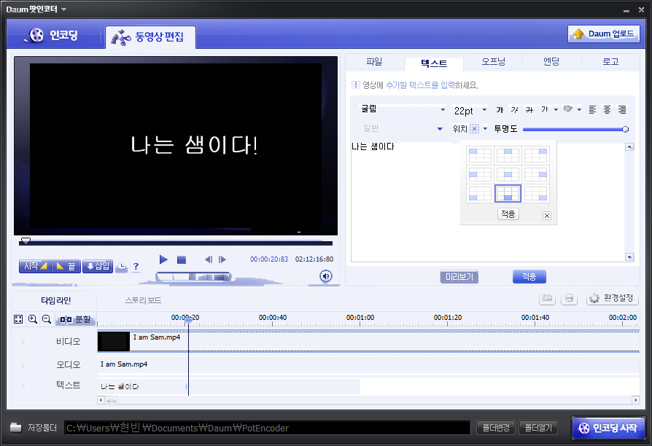
다음 팟 인코더 텍스트 사용하기
www.pjthe3.com
오프닝: 영상 전 텍스트 나오는 부분
엔딩: 영상 끝에 텍스트 나오는 부분
텍스트 입력, 글꼴, 사이즈, 위치,투명도 정해주기>적용
텍스트가 보여지는 시간 조정:
텍스트 바의 끝 지점을 클릭하여 드레그

Slide 8
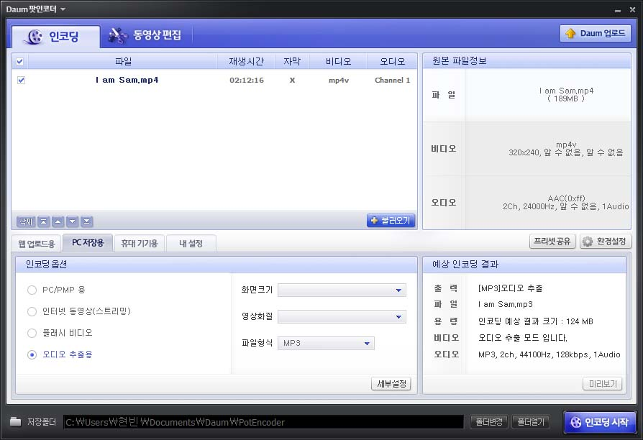
다음 팟 인코더 사용하여 동영상을 오디오 MP3 추출하기
인코딩 할 영상 정보
이곳으로 인코딩 할 동영상 드래그 혹은 불러오기 시용
인코딩 버튼 클릭

